Slide 1
KO (und langsame) Extraktion
Jens Stadlmann

Slide 2
Übersicht
Kurze Einführung Quadrupol und KO Extraktion
Übersicht über Parameter
Unterschied bei KO Extraktion
Vorgehen bei der KO Grundeinstellung

Slide 3
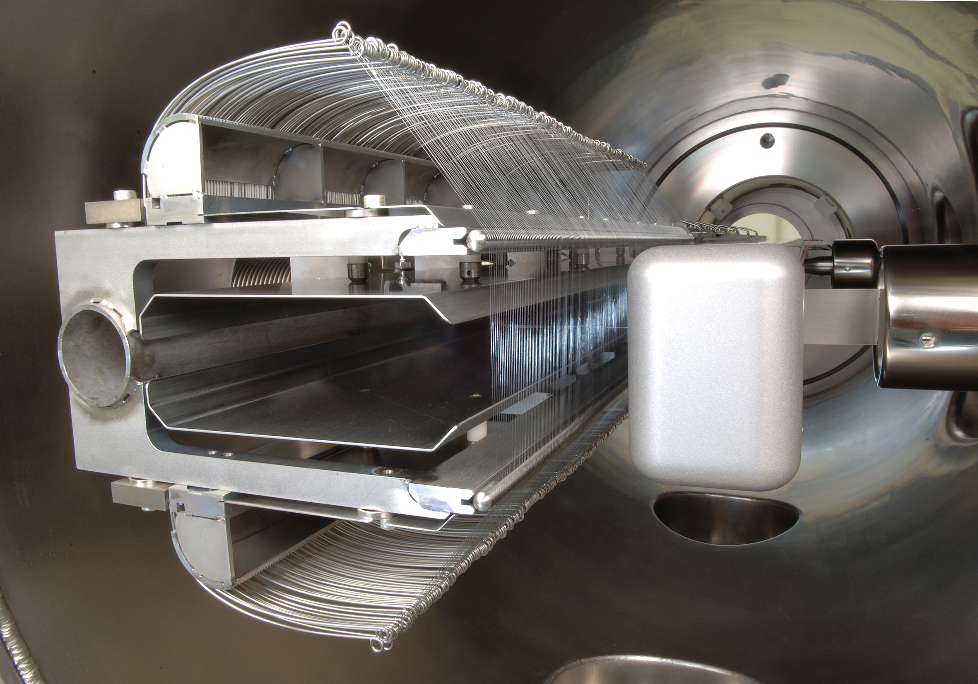
Langsame Extraktion: Prinzip
Extraktion über viele Turns mit Hilfe der Resonanz dritter Ordnung Q_{h,R} = 4 1/3
Anregung Resonanz durch 6 Sextupole
Verschiebung Q_{h} Richtung Resonanz
Bildung einer Separatrix
Stabiler und instabiler Bereich
Fläche hängt ab von Sext.-Ampl. und Q_{h}
Orientierung hängt ab von Sext.-Phase
Transfer von Teilchen in instabilen Bereich
Quadrupol-Methode
Verkleinerung Separatrix durch Verschiebung von Q_{h} zur Resonanz
Teilchenamplitude unverändert, dadurch wechseln Teilchen in instabilen Bereich
Transverse-Knock-Out-Methode (KO)
Feste Größe der Separatrix
Vergrößerung der Teilchenamplitude durch Anregung, dadurch Verlassen der Separatrix
Extraktion durch elektrostatisches Septum
Ablenkung durch elektrisches Feld
dünne(!) Drahtanode zur Minimierung der Verluste
Quadrupol-Methode
KO-Methode
Elektrostatisches Septum

Slide 4
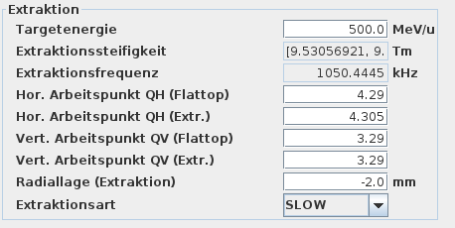
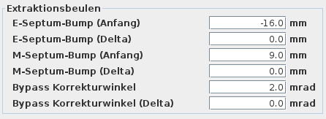
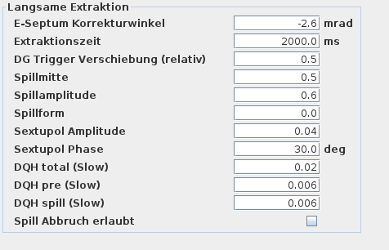
kurz -> langsame Extraktion
3 Bereiche im Modi:
Extraktionsarbeitspunkt einstellen über QH Extr. und DQH pre
E-Septumsbump (kein Delta!) M-Septumsbump (manchmal Delta) Bypass (oft Delta)
Sextupol Ampiltude und Phase zusammen mit Bumps für Effizienz
DQH Spill, Spillmitte usw.. Spillform (Finetuning)
Extraktionsarbeitspunkt: QH (Extr.) + DQH pre (hier 4.305 + 0.006 = 3.311)

Slide 5
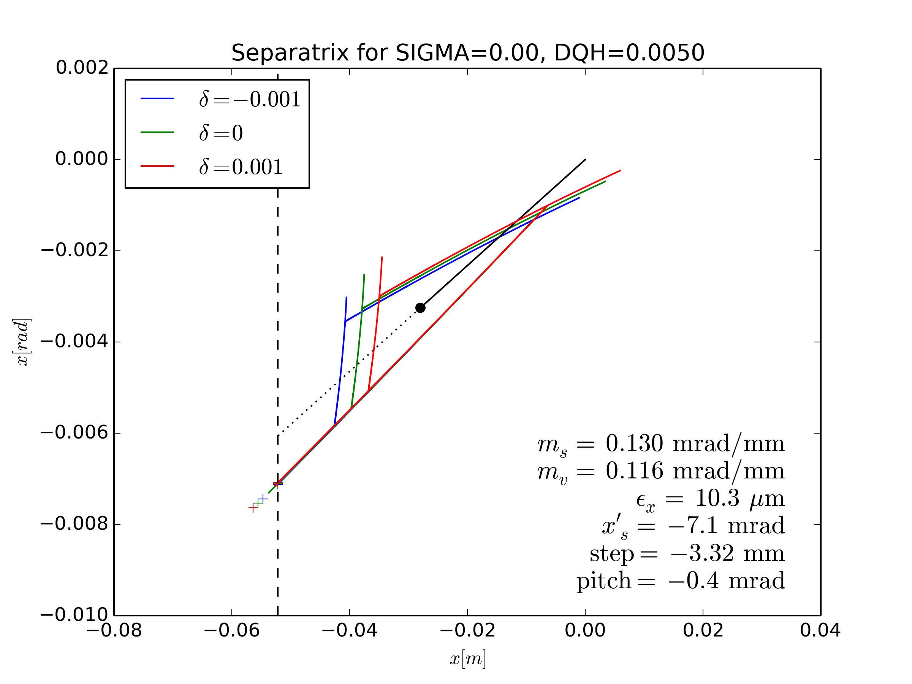
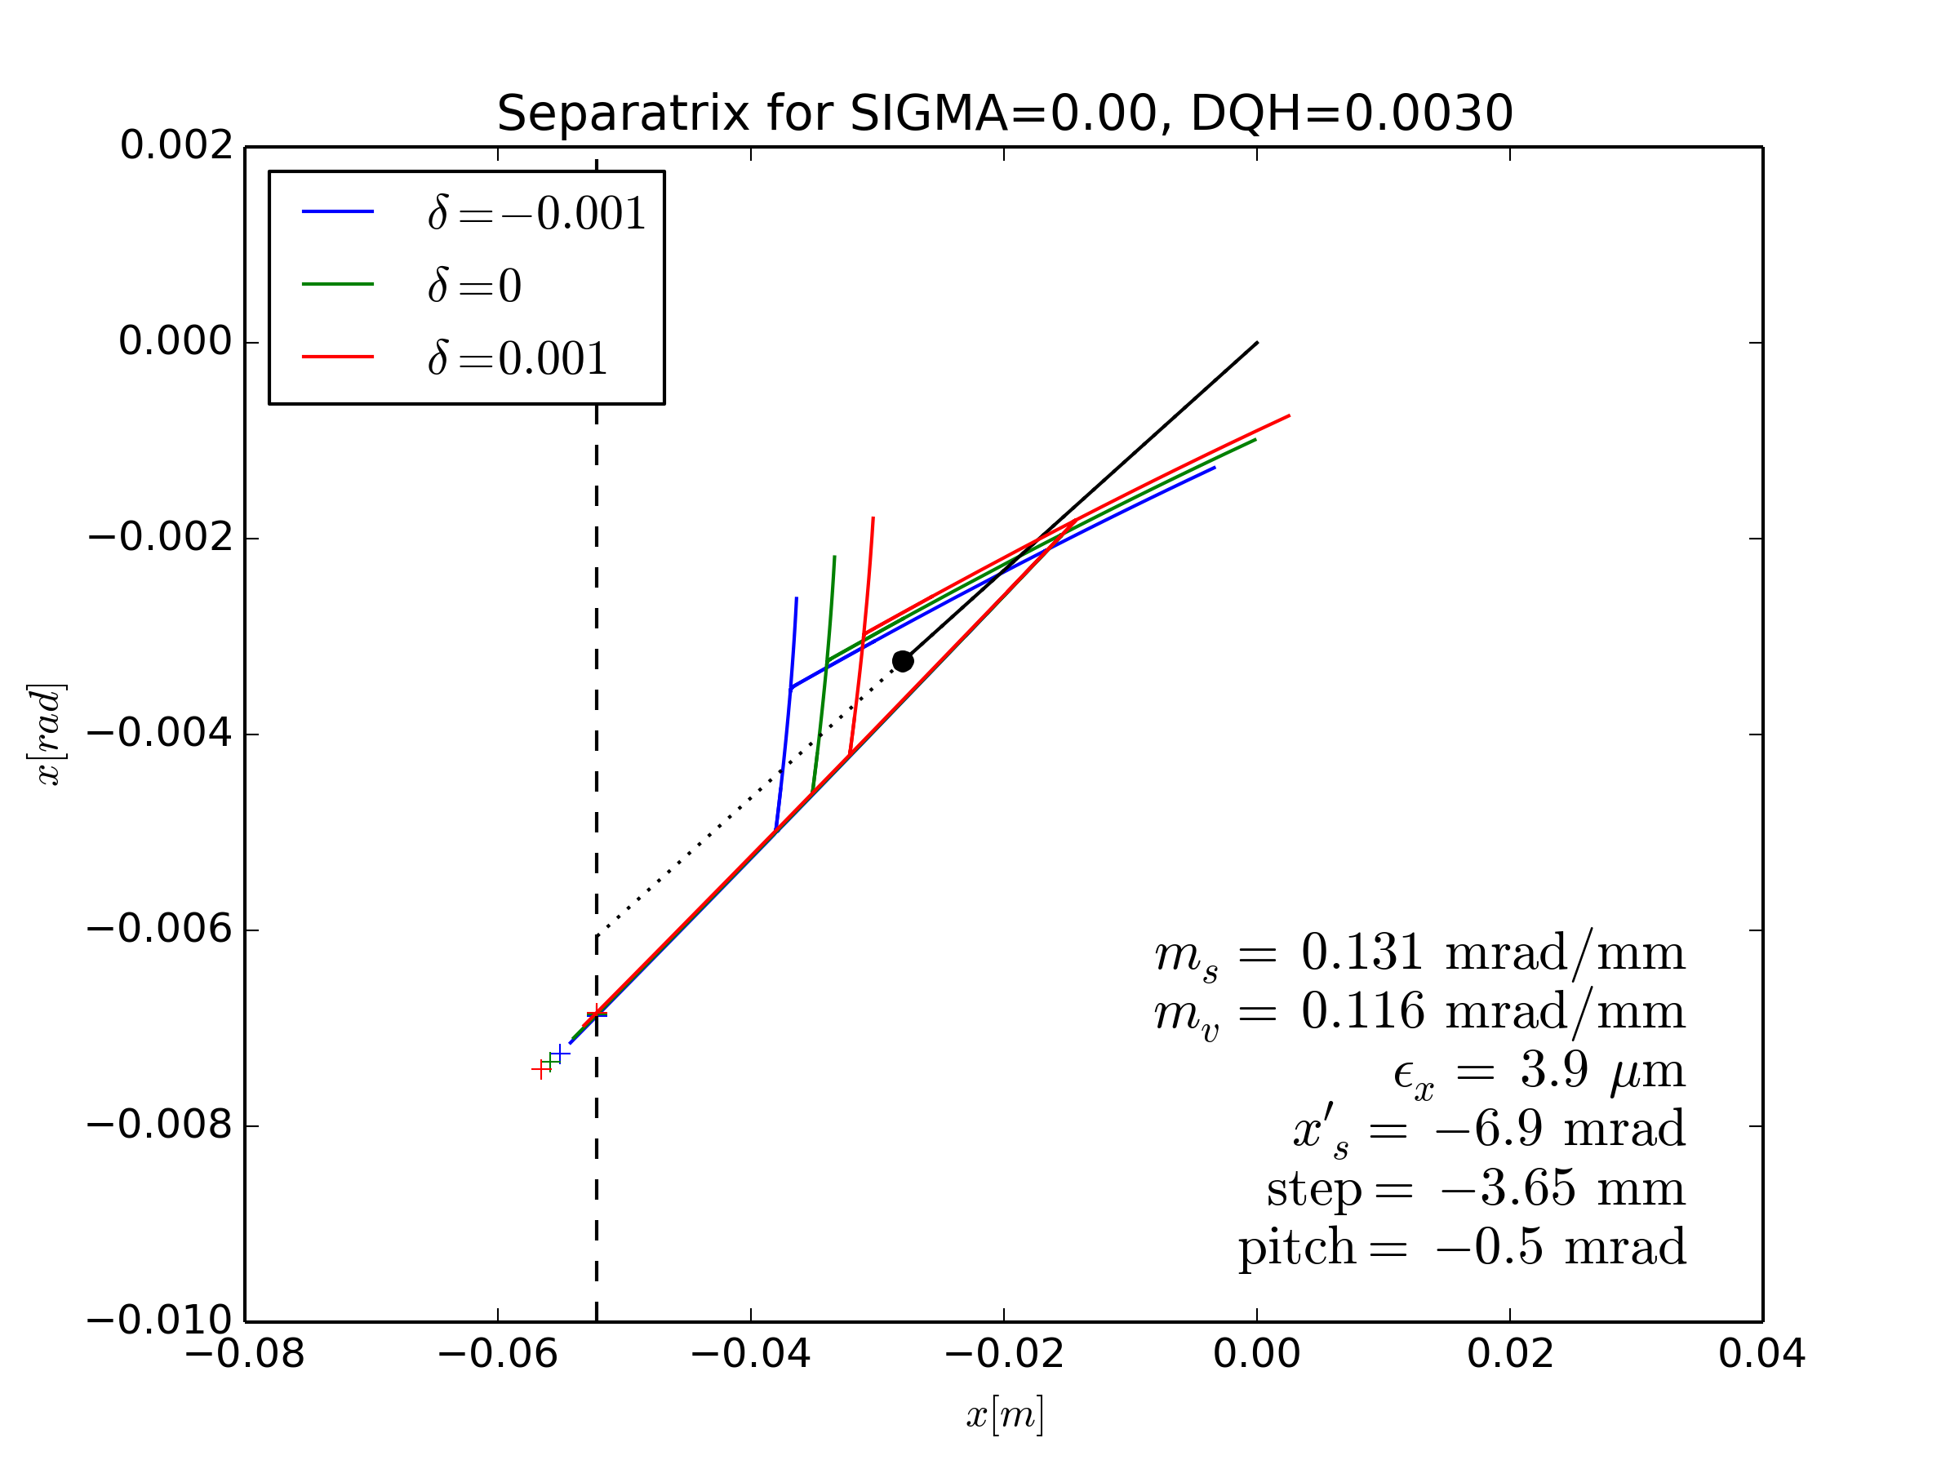
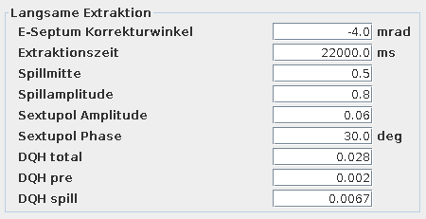
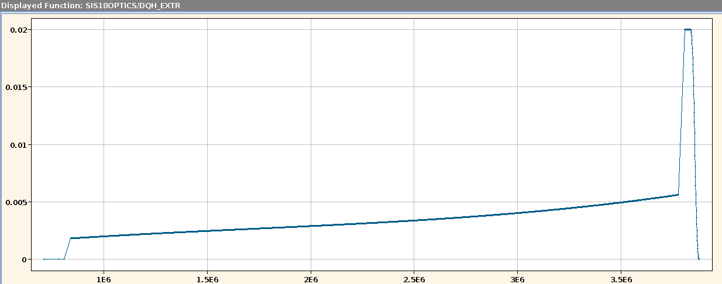
Spillerzeugung (langsame Extraktion)
Quadrupolmethode
Einschalten Sextupolamplitude
Schrumpfen der Separatrix durch Änderung Q_{h} mittels schnellem Quadrupol GS02KQ1E
Wahl Sextupolamplitude
Typische Werte 0.03 bis 0.10
Extraktionseffizienz tendenziell besser für größere Amplitude
Spillstruktur tendenziell besser für kleinere Amplitude
Empfehlung: so klein wie möglich wählen (0.04)
Änderung erfordert Anpassung von Q_{h}!
Verschiebung Q_{h} für Extraktion
Einstellung DQH pre
Strahl vor Beginn Extraktion → verringern
Extraktion beginnt zu spät → vergrößern
Nicht zu groß (<0.005), ggf. QH (Extr.) nachdrehen
Einstellung DQH spill
Spill endet zu früh → verringern
Nicht alles extrahiert → vergrößern
Einstellung DQH total
Reststrahlvernichtung durch Fahren über Resonanz
Nicht zu groß (<0.02)
Sextupolamplitude
Verschiebung Q_{h}
DQH total
DQH spill
DQH pre
SIS18OPTICS/DQH_EXTR

Slide 6
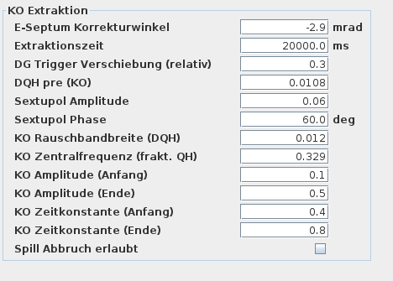
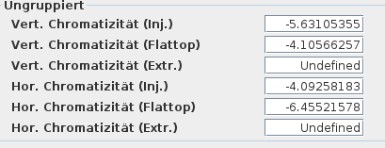
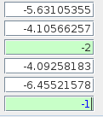
KO Extraktion, andere Parameter
Bumps und Arbeitspunkte wie bei SLOW, aber kein delta
DQH pre weiter wichtig (Spillpause und -abbruch)
Sextupol- Phase und -Amplitude vergleichbar
Neue Parameter
KO Zentralfrequenz
KO Rauschbandbreite
KO Amplitude(n), Anfang und Ende
Zwei Spillformungskonstanten (Anfang und Ende)
Abbruch, ja/nein
Über „Suche“ -> Chrom(atizität, Extr.) mit -2 / -1 probieren

Slide 7
Vorgehen bei KO Extraktion 1
NEU Zunächst die Chromatizität reintrimmen (-4 Vert , -2 Hori bis -2 Vert , -1 Hori. Ruhig mit zweiterem anfangen)
entschieden ob mit ohne HF extrahiert wird
dQH pre überprüfen (sollte 0.01 sein)
Wenn es schon eine vergleichbare Maschine mit resonanter langsamer Extraktion gibt, gilt: Tunes, Sextupole und Bumps aus langsamer Maschine übernehmen, KO braucht evtl. etwas größere Phase. NEU: Die Sextupolamplitude kann höher gewählt werden als bei QP Extraktion. 0.06-0.08 ohne Probleme. Der Einfluss auf die Mikrospillstuktur ist hier kleiner (neue Erkenntnis, DO et. al. )
Extraktionspunkt suchen: KO Amplituden aus, Arbeitspunkt solange verschieben, bis Resonanz getroffen wird. Dazu Trafo beobachten. Maschine muss irgendwann von selbst extrahieren. Dann ein Stück zurück, so dass der Strahl drin bleibt „Flattline“
KO Extraktionspunkt suchen: Rauschbandbreite schmal stellen auf 0.001, Amplitude hoch, dann den Zentralfrequenz scannen (Trafo beobachten) bis maximale Extraktionswirkung im Strahl (Trafo beobachten).

Slide 8
Vorgehen bei KO Extraktion 2
Bandbreite einstellen: Bandbreite vergrößern, bis Stahl maximal schnell vernichtet wird, Spillform dabei völlig egal.
Wie bei langsamer Extraktion mit Zähler in Extraktion und Verlustmonitoren die Extraktionseffizienz optimieren mit E-Septumsbump, Sextupol Phase, M-Septumsbump, Sextupolamplitude. WICHTIG: Dabei immer mal wieder KO Amplituden ausmachen und überprüfen das NUR KO Extrahiert wird (Flattline). Sonst Extraktionsarbeitspunkt etwas senken.
Spillform kann mit zwei Amplituden und ggf. den Zeitkonstanten eingestellt werden. Ist in voller Schönheit nicht nötig mit Spillfeedback (nächster Vortrag).
Saubere Strahlführung und hohe Effizienz hilft auch beim Feedback.

Slide 9
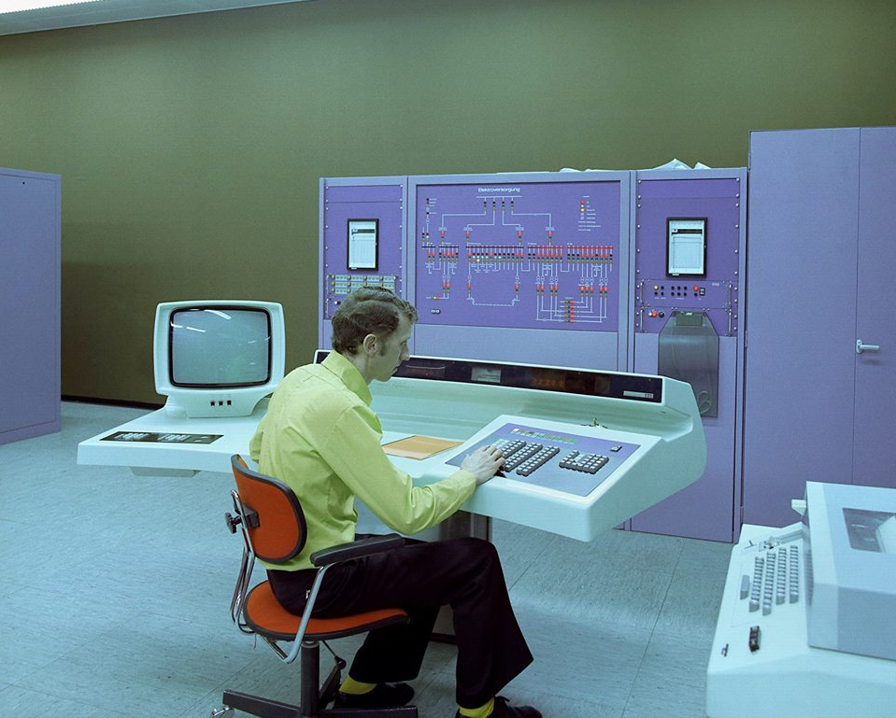
Danke für Eure Aufmerksamkeit !
Fragen ?

